Slide 1
Tanulásmódszertan
Oroszlány Péter: Tanulásmódszertan c. könyve alapján
Készítette: Csányi Ágnes

Slide 2
Fő céljaink
Tanulásra alkalmas állapot kialakítása.
Tanulási módszerek megismerése.
Fentiek helyzetünkhöz, típusunkhoz való igazítása.

Slide 3
Külső feltételek
Tarts rendet magad körül!
Pihenten – frissen fogj munkához!
Több oxigént! Az agy tápláléka a friss levegő, és a jó minőségű cukor, például gyümölcs. Szellőztess gyakran!
Lehetőleg ülő testhelyzetet vegyél fel tanulás közben. Fekve sose tanulj, mert el fogsz aludni!

Slide 4
Külső feltételek
Ne légy éhes, de túl jóllakott sem tanulás közben!
Elegendő fény vegyen körül, lehetőleg természetes fény.
Tervezd meg mi vár rád, ( Óh, jaj…) például a tantárgyak sorrendjét.
Amivel kész vagy pakold el, csoda jó érzés meglátod.

Slide 5
Külső feltételek
Tarts szüneteket! 60 perc munka után a legideálisabb 15 perc pihenő . Pihenőben tested, szemed, fejed frissüljön!
A többször, rövidebb ideig való tanulás sokkal eredményesebb, mint egyszer a hosszú gyötrődés. 3 nap X 5 perc > 1 nap X 20 perc
Ami nem megy, ne erőltessük. A tananyag érik a fejünkben, de csak ha előtte foglalkoztunk vele!
Kérj segítséget ha szükséges!

Slide 6
Pihenten is, frissen is, de hogy?!

Slide 7
Feküdj le időben aludni!
Fuss, gyalogolj, biciklizz friss levegőn. Kísérletekkel igazolták, hogy aki hetente 3-szor 1 órát izzasztja magát valami testedzéssel: 60 %-al többet tud teljesíteni a tanulásban!
Hidegvíz a tus alatt (elég egy perc). Természetes értorna, mely segít az agy, test felfrissülésében.

Slide 8
Belső feltételek
Koncentrálj !
Emeld ki a lényeget! (Ebben segítséget találsz egy későbbi dián!)
Ha elfáradtál, rázd fel magad. Aerobic, gimnasztika.

Slide 9
Belső feltételek
Testi – lelki egyensúlyra törekedj!
Ha feszült vagy tanulj meg lazítani! Relaxálj. Hallgass zenét! De ne tanulás közben, csak pihenésképp!
Bízz Istenben, bízz magadban! Az elérendő célodra összpontosíts, ne a félelmeidre!!!

Slide 10
Tanulás menete
Nézzük például egy 3 oldalas irodalom lecke feldolgozásának menetét!

Slide 11
1. Címmeditáció
1. A lecke címén 2-3 percig elmeditálunk.
- Olvastam, tanultam már róla?
- Mi jut eszembe erről a címről?
2. Mi volt az előző, mi lesz a következő lecke? Milyen nagyobb anyagrészbe tartozik ez a lecke?
3. Jegyezd meg minden könyv legfontosabb része a tartalomjegyzék!

Slide 12
2. Áttekintő olvasás
Átfutjuk tanulás előtt az egész leckét. Minden sorból csak egy-két szót kapjon fel a szemünk. Így egy becsült képet kapunk arról, mit kell majd megtanulnunk.

Slide 13

3. Jön a memorizálás!
A leckét kisebb egységekre kell bontani, és a kisebb részeket egyenként megtanulni. A megtanulandó rövidebb részszöveget egyszer javasolt elolvasni (max. 2-szer), és kezdd meg rögtön ezután a próba felmondást!
A próba felmondás történhet:
A., Magunkban némán – a leggyorsabb
B., Hangosan – szükséges az új szavak kimondását begyakorolni legalább egyszer
C., Írásban, jegyzeteléssel. – A legmaradandóbb tudást adja, de időben hosszabb a többinél.
Kísérletek szerint akkor leszel a legsikeresebb, ha tanulási időd 4/5 részét visszamondással töltöd.

Slide 14
Íme, ismételt dia:
Ismétlés a tudás anyja!
3 nap X 5 perc > 1 nap X 20 perc

Slide 15
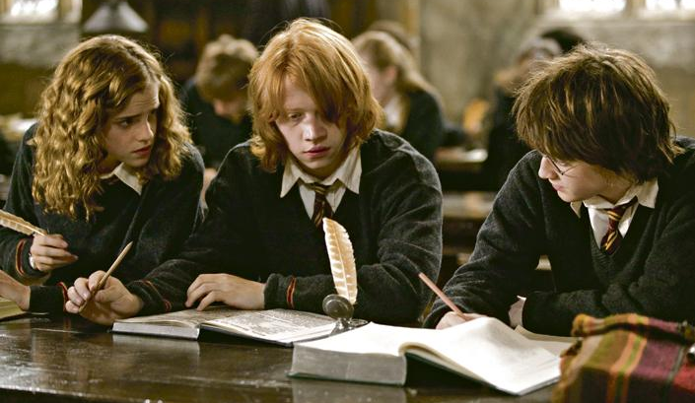
LÉNYEGKIEMELÉS
A tanulásban kulcsfontosságú a lényegkiemelés képessége. Ez nem mindenkinek megy könnyen, ezért gyakorolni kell. Hogyan?
Olvass el egy mesét, és foglald össze tesódnak, vagy anyudnak a lényegét.
Arra törekedj, hogy a lehető legrövidebb legyen, ugyanakkor minden fontos elem benne maradjon!

Slide 16
Néhány tanács befejezésül….
Az otthoni tanulás az órán kezdődik! Ókori Görögországban nem volt otthoni tanulás!
A RENDSZERES készülés a hatékonyság igazi kulcsa.
Aki bírja, a legjobb az aznapi órák anyagát még délután megtanulni, mert még friss, a holnapi leckét pedig átismételni! !
REGGEL vagy ESTE tanuljak?? Délután, vagy este, de nem túl fáradtan érdemes az új anyagot elsajátítani, mert utána alszol, és rögzül a megtanult anyag. Reggel legfeljebb csak ismételj!
A zenehallgatás megosztja a figyelmet, ha tanulsz csak az anyagra figyelj! Ne tévézz, ne egyél pizzát, ne msn-ezz, stb…

Slide 17
Sikeres és élvezetes tanulást!

